Slide 1


עקרונות קצרים
על עיצוב דאשבורד
6# בחירת צבעים לדאשבורד
ד"ר הדר רונן
מינון מול יצירתיות

Slide 2
עקרונות קצרים
על עיצוב דאשבורד
6# בחירת צבעים לדאשבורד
מינון מול יצירתיות
ד"ר הדר רונן

Slide 3




6# בחירת צבעים לדאשבורד
רציונאל לבחירה הצבעונית
עקביות וסטנדרטיזציה
מינון ויצירתיות

Slide 4
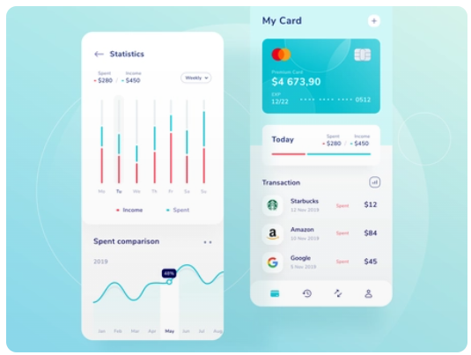
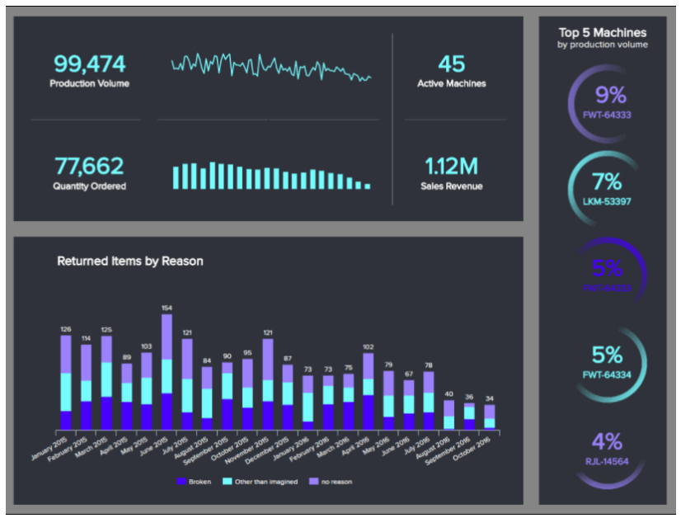
6# בחירת צבעים לדאשבורד
רציונאל לבחירה הצבעונית

Slide 5
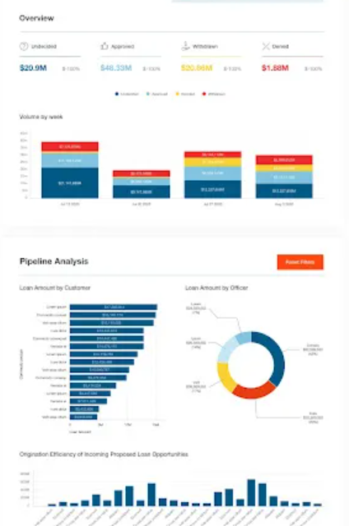
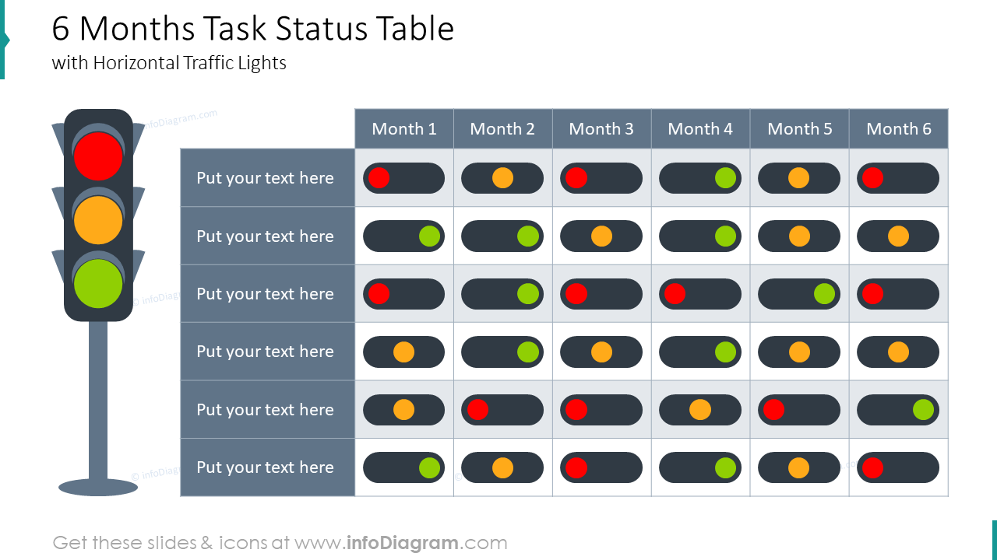
6# בחירת צבעים לדאשבורד
עקביות וסטנדרטיזציה

Slide 6
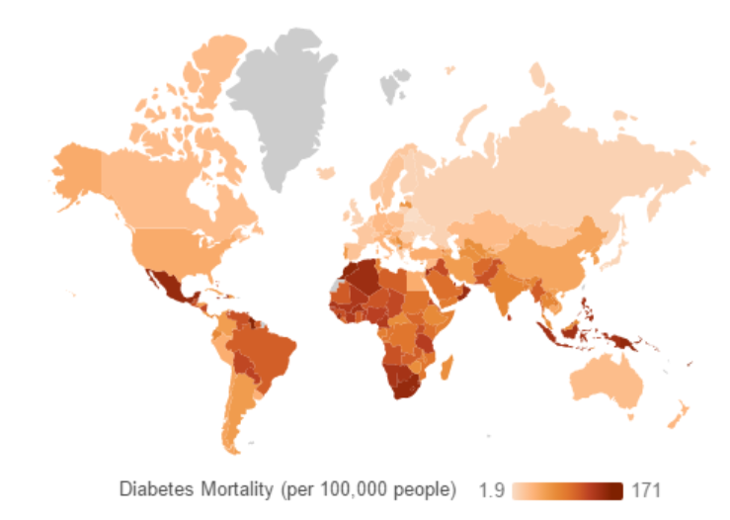
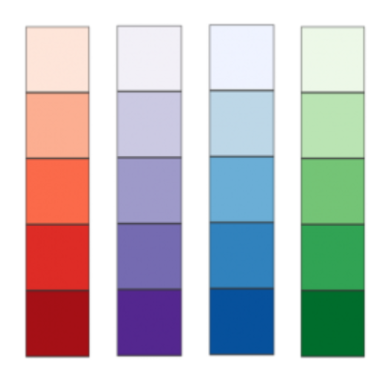
6# בחירת צבעים לדאשבורד
מינון ויצירתיות

